Slide 1
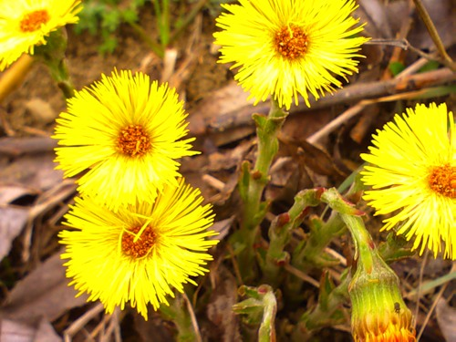
МАТЬ-И-МАЧЕХА

Slide 2
Почему она так называется?
Есть такая трава - мать-и-мачеха. Но мало кто знает, почему она так называется. Видимо, дело в том, что если рассмотреть лист этого растения с «лица и с изнанки», то видно, что одна сторона листочка на ощупь теплая, ласковая, пушистая, как мать. А другая, нижняя сторона, если прикоснуться к ней – холодная, жесткая и скользкая. Это - мачеха.

Slide 3
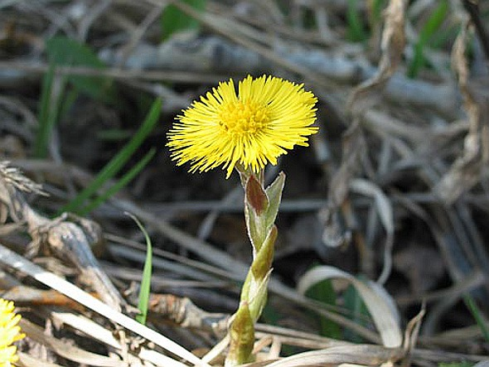
Мать-и-мачеха (лат. Tussilágo) — монотипный род многолетних травянистых растений семейства Астровые, или Сложноцветные (Asteraceae). Единственный вид —Мать-и-мачеха обыкновенная (лат. Tussilágo fárfara). Цветёт ранней весной, до распускания листьев. Издревле применяется как лекарственное растение.

Slide 4
Биологическое описание Корневище длинное, ветвистое, ползучее. Из почек на корневище развиваются побеги двух типов: цветоносные и вегетативные. Ранней весной начинают развиваться прямостоячие невысокие цветоносные побеги, покрытые яйцевидно-ланцетными, часто буроватыми, чешуевидными листьями. На каждом из побегов развивается одиночная, до цветения и после цветения поникающая головка, состоящая из цилиндрического однорядного покрывала, голого плоского цветоложа и ярко-жёлтых цветков двух типов. Многочисленные наружные (краевые) цветки — женские, язычковые (ясно выраженная язычковость краевых цветков является диагностическим признаком, по которому мать-и-мачеха отличается от растений рода Белокопытник, у которых эта язычковость выражена неясно, венчики почти нитевидны, а число краевых цветков относительно невелико), плодущие. Цветки, которые находятся в середине соцветия — обоеполые, трубчатые, бесплодные. Плод — цилиндрическая семянка, с паппусом (хохолком) из мягких волосков. После созревания плодов цветоносные побеги отмирают. Через некоторое время после начала цветения начинают развиваться вегетативные побеги, которые несут несколько относительно крупных округло- серцевидных, немного угловатых (угловато-неравномерно-зубчатых), снизу беловойлочных, сверху голых листьев с длинными черешками.

Slide 5
Нераскрывшееся соцветие
соцветие с опылителем
плоды (семянки)

Slide 6
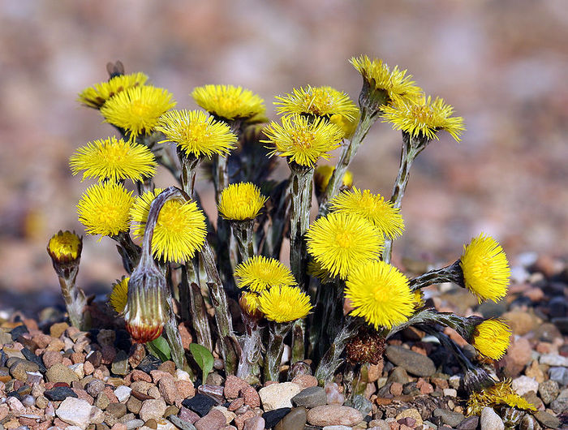
Обычно встречается на участках, свободных от дёрна, — берегах водоёмов, на склонах оврагов и оползней, нередко на участках, подвергшихся антропогенному воздействию — полях, пустырях, свалках. Предпочитает глинистые почвы, но встречается также и на почвах другого типа, в том числе на песчаных и галечных речных отмелях. Обычное время цветения в условиях европейской части России — в апреле.

Slide 7
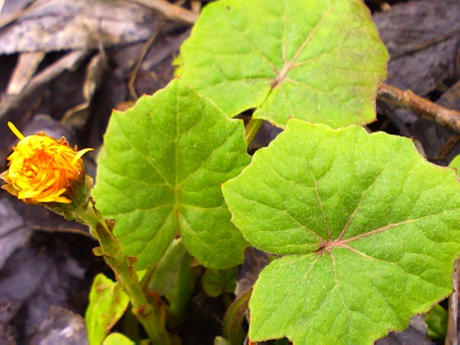

Slide 8
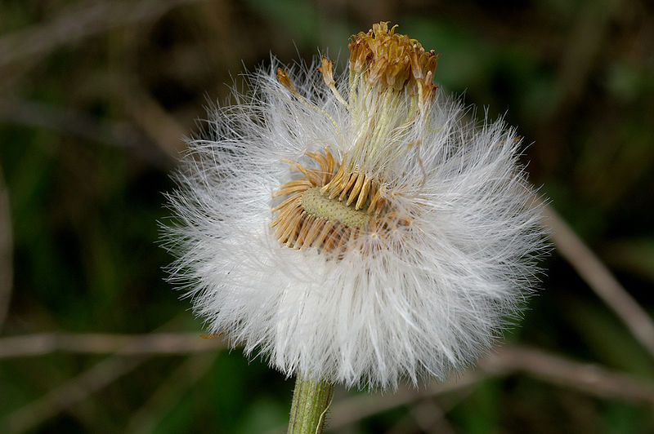
Лекарственные свойства
Еще в древней Греции и Древнем Риме мать-и-мачеха была известна как лекарственная трава довольно широкого диапазона применения. Не вдаваясь в утомительные подробности ее химического состава, можно выделить несколько ее основных лекарственных (фармакологических) свойств:
обволакивающее;
спазмолитическое;
смягчающее;
отхаркивающее;
противовоспалительное;
антисептическое.
активные вещества оказывают комплексное воздействие на воспалительные процессы. Мать-и-мачеха — традиционное средство от кашля, особенно при коклюше, а также от слизистой мокроты. Чаем из неё можно облегчить откашливание, сделать более жидкой вязкую бронхиальную слизь. Используется при хроническом бронхите, ларингитах, бронхопневмонии, бронхоэктазах и бронхиальной астме

Slide 9
